Slide 1
华为eNSP
网络设备配置
清华大学出版社
主编
副主编

Slide 2
名校名师精品系列教材
—— 项目4
内外网连接

Slide 3
CONTENTS
CONTENTS
1.1
项目导入
1.2
职业能力目标和要求
1.3
相关知识
1.4
项目设计与准备
1.5
项目实施
1.6
项目验收
1.7
项目小结

Slide 4
4.1 项目导入
项目导入
AAA公司总部各部门实现了数据交互，现在需要与几百公里之外的公司分部以及合作伙伴实现数据交互。如何解决这个问题？
首先需要用网络设备搭建一个物理网络，使公司总部与外部实现物理连接，然后再采用路由技术等实现数据交互。

Slide 5
4.2 职业能力目标和要求
一、职业能力目标
1、知识目标
掌握IP路由的概念
掌握路由的来源
掌握路由器的工作原理
掌握路由器的管理与基本配置
掌握路由器的硬件连接
理解单臂路由的原理和应用
了解路由器的分类
2、技能目标
会根据项目要求连接设备并完成设备的基本配置

Slide 6
4.2 职业能力目标和要求
二、重点、难点
教学重点 ：
1、路由的来源
2、路由器的工作原理
3、路由器的管理与基本配置
教学难点 ：
路由器的工作原理

Slide 7
4.3 相关知识
4.3.1 路由概述
1．IP路由的概念
所谓“路由”，是指将数据包从一个网络送到另一个网络的设备上的行为。 它具体表现为路由器中路由表里的条目。路由的完成离不开两个最基本步骤：第一个步骤为选径，路由器根据到达数据包的目标地址和路由表的内容，进行路径选择；第二个步骤为包转发，根据选择的路径，将包从某个接口转发出去。路由表是路由器选择路径的基础，通过路由来获得路由表。

Slide 8
4.3 相关知识
4.3.1 路由概述
2．路由的来源
路由的来源主要有以下3种：
（1）直连（connected）路由
直连路由不需要配置，路由器配置好接口IP地址并且接口状态为“UP”时路由进程自动生成。它的特点是开销小，配置简单，无须人工维护，但只能发现本接口所属网段的路由。
（2）静态（static）路由
由管理员手动配置而生成的路由称为静态路由。当网络的拓扑结构或链路的状态发生变化时（包括发生故障），需要手动修改路由表中相关的静态路由信息。一般用在简单稳定拓扑结构的网络中。
（3）动态路由协议（Routing Protocol）发现的路由
当网络拓扑结构十分复杂时，手动配置静态路由工作量大而且容易出现错误，这时就可用动态路由协议（如RIP、OSPF等），让其自动发现和修改路由，避免人工维护。但动态路由协议开销大，配置复杂。

Slide 9
4.3 相关知识
4.3.2 认识路由器
路由器工作在OSI模型中的第三层，即网络层。
1．路由器的工作原理
路由器的主要工作就是为经过路由器的每个数据帧寻找一条最佳传输路径，并将该数据有效地传送到目的站点。
1）路由优先级
路由匹配顺序是由路由优先级决定的。用管理距离作为一种优先级度量，指明了发现路由方式的优先级，默认情况下，管理距离从高到低的顺序是：直连路由、静态路由、动态路由、默认路由。当存在两条路径到达相同的网络时，路由器将会选择管理距离较低的路径。

Slide 10
4.3 相关知识
4.3.2 认识路由器
路由器工作在OSI模型中的第三层，即网络层。
1．路由器的工作原理
路由器的主要工作就是为经过路由器的每个数据帧寻找一条最佳传输路径，并将该数据有效地传送到目的站点。
（1）路由优先级
路由匹配顺序是由路由优先级决定的。用管理距离作为一种优先级度量，指明了发现路由方式的优先级，默认情况下，管理距离从高到低的顺序是：直连路由、静态路由、动态路由、默认路由。当存在两条路径到达相同的网络时，路由器将会选择管理距离较低的路径。

Slide 11
4.3 相关知识
4.3.2 认识路由器
1．路由器的工作原理
（2）路由匹配过程
路由器按照路由匹配优先级顺序，先用收到数据包的目标地址与第一条路由记录的subnet-mask按位相与，相与后的结果再与该路由记录的destination-network相比较，若相同则匹配成功，匹配成功后就按匹配好的路由转发数据包；若不同则按路由表顺序向下继续比较。若始终没有找到匹配的路由则丢弃数据包。
为了便于理解，我们以一个例子加以说明。如图4-1所示，这是一个简单的互联网络，图中给了路由器需要的路由选择表，这里最重要的是看这些路由选择表是如何把数据进行高效转发的。路由选择表的“网络”栏列出了路由器可达的网络地址，指向目标网络的下一跳地址在“下一跳”栏。

Slide 12
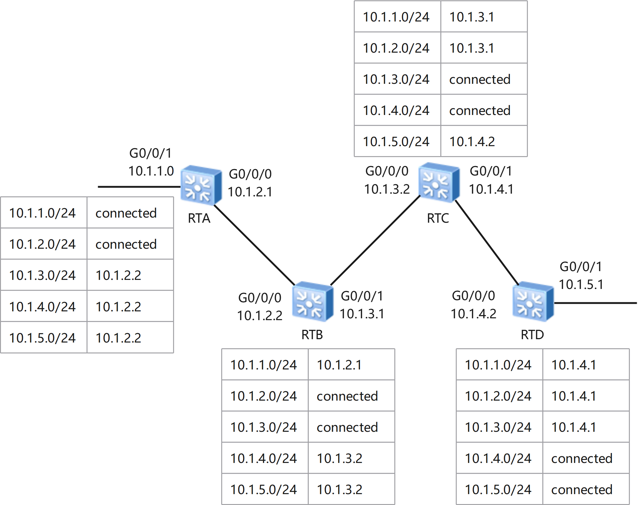
4.3 相关知识
4.3.2 认识路由器
图4-1 路由表

Slide 13
4.3 相关知识
4.3.2 认识路由器
2．路由器分类
路由产品按照不同的标准可以划分成多种类型。
（1）按功能分
按功能将路由器分为核心层（骨干级）路由器，分发层（企业级）路由器和访问层（接入级）路由器”。
（2）按性能档次分
按性能档次将路由器分为高、中、低档路由器。
通常将路由器吞吐量大于40Gbps的路由器称为高档路由器。

Slide 14
4.3 相关知识
4.3.3 路由器的管理与基本配置
路由器的管理模式和工作模式，以及常用命令等与交换机基本上一致，这里不再重复。下面重点讲一下路由器在管理与配置上有别于交换机的地方。
1. 路由器的串口（Serial口）
路由器Serial串口可以表示为：Serial 插槽号/模块号/模块中的编号（可简写为：S插槽号/模块号/模块中的编号）。例如：S1/0/0（表示0号插槽的0号模块的1号串口）。
2. 路由器的基本配置
路由器的物理网络端口通常要有一个IP地址，才可以实现路由器的不同网段的路由和转发功能。配置路由器IP地址时必须做到：相邻路由器的相连端口IP地址必须在同一网段上；同一路由器的不同端口的IP地址必须在不同的网段上。

Slide 15
4.3 相关知识
4.3.3 路由器的管理与基本配置
2. 路由器的基本配置
（1）接口IP配置
如交换机虚接口IP地址配置方法一样，路由器接口IP配置也包括进入接口、配置IP地址和启用接口三步。
[Huawei]interface interface-type mod_num/port_num
[Huawei]ip address address subnet-mask
如，想为GE0/0/0口配置IP地址：192.168.1.1/24。配置命令如下：
[Huawei]interface g0/0/0
[Huawei]ip address 192.168.1.1 255.255.255.0
（2）查看路由表
路由器配置好接口ip地址并且接口状态为“UP”时（物理连接好），路由进程自动生成直连路由，通过查看路由表命令可以看到生成的直连路由。命令格式如下：
[Huawei]display ip routing-table

Slide 16
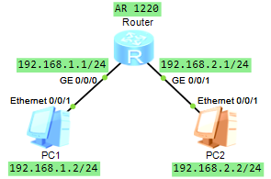
4.3 相关知识
4.3.3 路由器的管理与基本配置
例1 按图4-2所示配置路由器及PC机，实现不同网段的两台PC机的互通，并查看路由信息。
（1）配置路由器接口IP
<Huawei>system-view
[Huawei]interface g0/0/0
[Huawei-GigabitEthernet0/0/0]ip address 192.168.1.1 255.255.255.0
[Huawei-GigabitEthernet0/0/0]quit
[Huawei]interface g0/0/1
[Huawei-GigabitEthernet0/0/1]ip address 192.168.2.1 255.255.255.0
（2）设置PC的IP相关信息
按表4-1所示设置各PC的IP相关信息。
设置项目 | PC1 | PC2
IP地址 | 192.168.1.2 | 192.168.2.2
子网掩码 | 255.255.255.0 | 255.255.255.0
默认网关 | 192.168.1.1 | 192.168.2.1
表4-1 各PC的IP信息
图4-2 路由器配置实例拓扑图

Slide 17
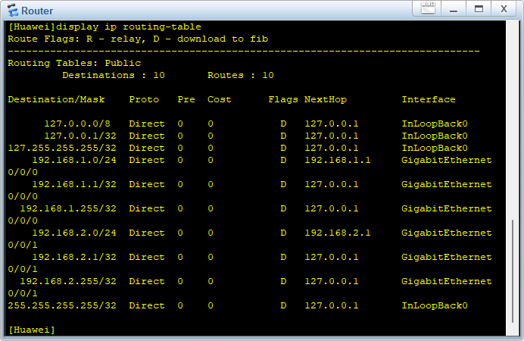
4.3 相关知识
4.3.3 路由器的管理与基本配置
例1
（3）查看路由表
[Huawei]display ip routing-table
结果如图4-3所示：
“Destionation/Mask” 表示目的地网络及子网掩码
“Proto”列下的“Direct” 表示直连路由
“Interface” 表示到达目的地的输出接口
（4）测试连通性
PC1与PC2相互能ping通，原因是路由器为两个不同的网段提供了路由。
图 4-3 路由器配置实例路由表

Slide 18
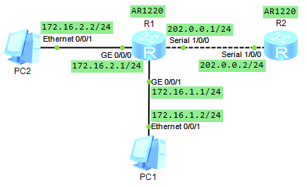
4.3 相关知识
4.3.3 路由器的管理与基本配置
例2 按图4-4所示拓扑图配置路由器和PC，其中RT1的S1/0口为DCE端。配置完成后测试PC的连通性，并查看路由表。
图4-4 路由器配置实例拓扑图

Slide 19
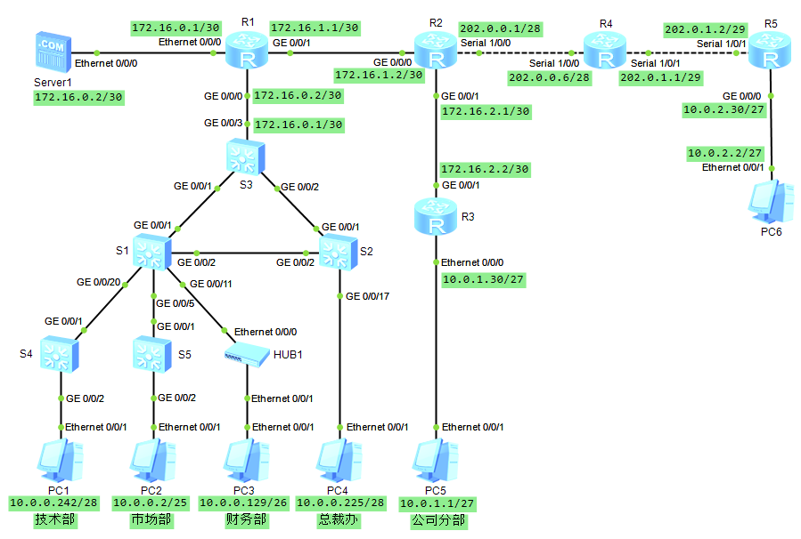
4.4 项目设计与准备
项目设计
（1）根据教学项目要求搭建拓扑图,如图4-11所示：要求为路由器添加串口或以太网口，正确连接网络设备；
（2）完成网络设备的基本配置；
（3）开启R1、R2和R3的ssh功能。
图4-11 拓扑图

Slide 20
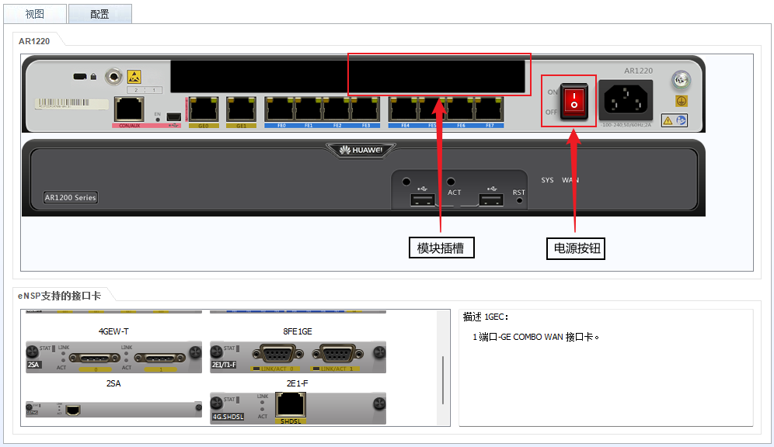
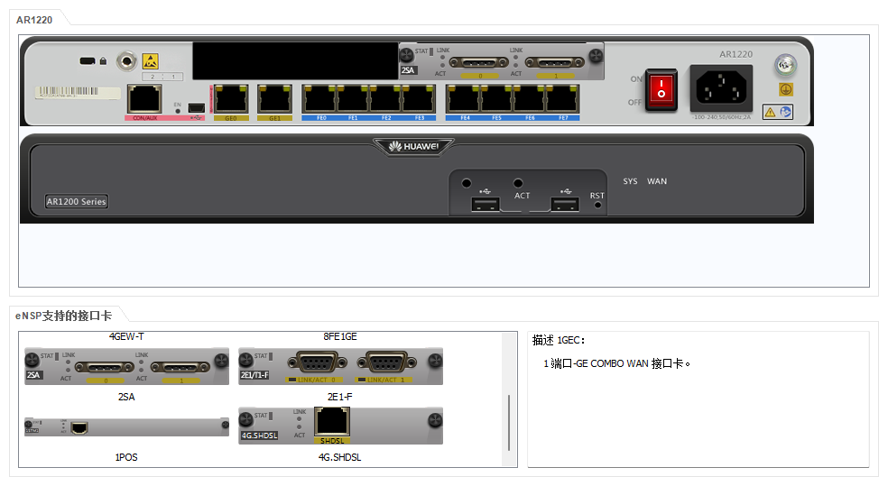
4.5 项目实施
任务4-1 搭建拓扑图
路由器接口数比交换机少许多，有时可能不够用，部分型号的路由器允许添加一些接口模块。按照要求需要为AR1220路由器添加串口。
1.为路由器R2添加串口
①在模拟软件中右键单击路由器R2的图标，单击“设置”选项。
②关闭电源（单击图4-12中的“电源”按钮，红色标识消失，表示电源关闭），在“eNSP支持的接口卡”列表中选择“2SA” ，按住鼠标左键拖动到设备视图区域的插槽处，松开鼠标左键，即添加了2个S接口，最后打开电源（红色标识出现，表明电源打开），如图4-13所示。
图4-12 关闭电源
图4-13 添加S口并打开电源

Slide 21
4.5 项目实施
任务4-2 设备的基本配置
1. S3的基本配置
<S3>system-view
[S3]vlan 2
[S3-vlan2]interface Vlanif 2
[S3-Vlanif2]ip address 172.16.0.1 255.255.255.252
[S3-Vlanif1]quit
[S3]interface g0/0/3
[S3-GigabitEthernet0/0/3]port link-type access
[S3-GigabitEthernet0/0/3]port default vlan 2
[S3-GigabitEthernet0/0/3]quit
[S3]quit
<S3>save

Slide 22
4.5 项目实施
任务4-2 设备的基本配置
2. R1的基本配置
<Huawei>system-view
[Huawei]sysname R1
[R1]interface g0/0/0
[R1-GigabitEthernet0/0/0]ip address 172.16.0.2 255.255.255.252
[R1-GigabitEthernet0/0/0]quit
[R1]interface g0/0/1
[R1-GigabitEthernet0/0/1]ip address 172.16.1.1 255.255.255.252
[R1-GigabitEthernet0/0/1]quit
[R1]vlan 10
[R1-vlan10]interface Vlanif 10
[R1-Vlanif10]ip address 172.16.10.1 255.255.255.252
[R1-Vlanif10]interface e0/0/0
[R1-Ethernet0/0/0]port link-type access
[R1-Ethernet0/0/0]port default vlan 10
[R1-Ethernet0/0/0]quit

Slide 23
4.5 项目实施
任务4-2 设备的基本配置
3. R2的基本配置
<Huawei>system-view
[Huawei]sysname R2
[R2]interface g0/0/0
[R2-GigabitEthernet0/0/0]ip address 172.16.1.2 255.255.255.252
[R2-GigabitEthernet0/0/0]quit
[R2]interface g0/0/1
[R2-GigabitEthernet0/0/1]ip address 172.16.2.1 255.255.255.252
[R2-GigabitEthernet0/0/0]quit
[R2]interface s1/0/0
[R2-Serial1/0/0]ip address 202.0.0.1 255.255.255.240
[R2-Serial1/0/0]quit

Slide 24
4.5 项目实施
任务4-2 设备的基本配置
4. R3的基本配置
<Huawei>system-view
[Huawei]sysname R3
[R3]interface g0/0/1
[R3-GigabitEthernet0/0/1]ip address 172.16.2.2 255.255.255.252
[R3-GigabitEthernet0/0/1]quit
[R3]vlan 10
[R3-vlan10]interface Vlanif 10
[R3-Vlanif10]ip address 10.0.1.30 255.255.255.224
[R3-Vlanif10]interface e0/0/0
[R3-Ethernet0/0/0]port link-type access
[R3-Ethernet0/0/0]port default vlan 10
[R3-Ethernet0/0/0]quit

Slide 25
4.5 项目实施
任务4-2 设备的基本配置
5. R4的基本配置
<Huawei>system-view
[Huawei]sysname R4
[R4]interface s1/0/0
[R4-Serial1/0/0]ip address 202.0.0.6 255.255.255.240
[R4-Serial1/0/0]quit
[R4]interface s1/0/1
[R4-Serial1/0/1]ip address 202.0.1.1 255.255.255.252
[R4-Serial1/0/1]quit
6. R5的基本配置
<Huawei>system-view
[Huawei]sysname R5
[R5]interface s1/0/1
[R5-Serial1/0/1]ip address 202.0.1.2 255.255.255.248
[R5-Serial1/0/1]quit
[R5]interface g0/0/0
[R5-GigabitEthernet0/0/0]ip address 10.0.2.30 255.255.255.224
[R5-GigabitEthernet0/0/0]quit

Slide 26
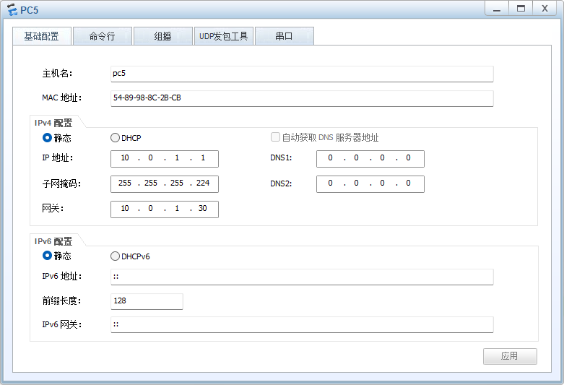
4.5 项目实施
任务4-2 设备的基本配置
7．按规划设置PC与服务器的参数
（1）PC5
① 单击PC5图标,打开“基础配置”对话框。
② IPv4配置下方选择“静态”，IP地址设置为10.0.1.1;子网掩码设置为255.255.255.224;网关设置为10.0.1.30,如图4-14所示。
（2）同理进行如下设置
PC6的IP：10.0.2.2;掩码：255.255.255.224;网关：10.0.2.30。.
Server的IP：172.16.0.2;掩码：255.255.255.252;网关：172.16.0.1。
图4-14 参数设置

Slide 27
4.5 项目实施
任务4-3 SSH的配置
1. 配置R1的ssh远程登录和本地密码
[R1]user-interface console 0
[R1-ui-console0]set authentication password cipher 123456
[R1-ui-console0]quit
[R1]stelnet server enable
[R1]aaa
[R1-aaa]local-user root password cipher 111111
[R1-aaa]local-user root service-type ssh
[R1-aaa]local-user root privilege level 3
[R1-aaa]quit
[R1]user-interface vty 0 4
[R1-ui-vty0-4]authentication-mode aaa
[R1-ui-vty0-4]protocol inbound ssh
[R1-ui-vty0-4]quit
[R1]quit
<R1>save
2.配置R2、R3的ssh远程登录和本地密码
该配置与R1相同，此处略过。

Slide 28
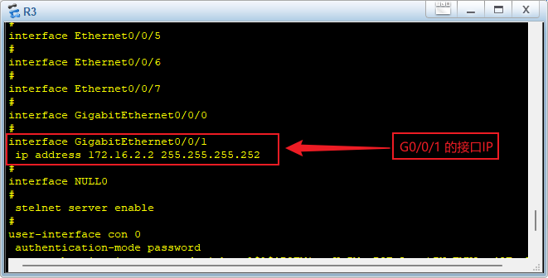
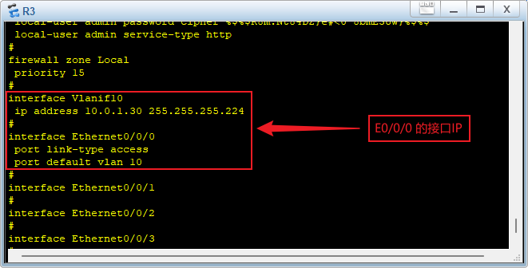
4.6 项目验收
设备基本配置验收
1. 查看R3的当前配置文件，操作如下：
<R3>display current-configuration //显示信息如图4-15所示。按space键，显示下一屏信息，如图4-16所示。
图4-15 当前配置文件信息（1）
图4-16 当前配置文件信息（2）

Slide 29
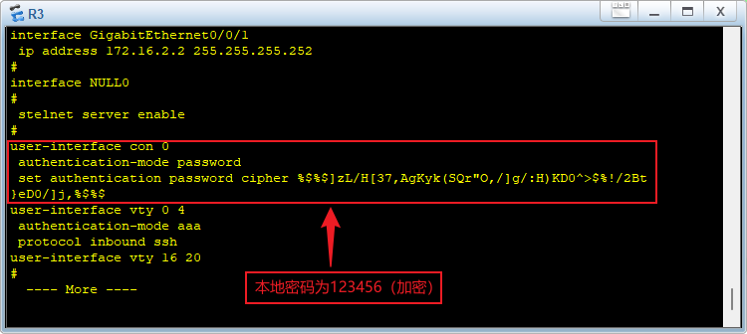
4.6 项目验收
设备基本配置验收
按下space键，继续显示下一屏信息，如图4-17所示。
同理查看S3、R1、R2、R4、R5的当前配置文件。
图4-15 当前配置文件信息（3）

Slide 30
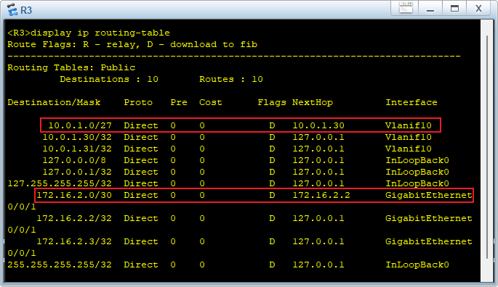
4.6 项目验收
设备基本配置验收
2. 查看R3的路由表, 操作如下：
<R3>display ip routing-table // 显示结果如图4-18所示。
图4-18 路由表

Slide 31
4.6 项目验收
测试连通性
(1)测试PC5与R3的e0/0/0接口的连通性
操作如下：
ping 10.0.1.30
结果：可以ping通。
原因：10.0.1.0/27是路由器R3的直连网段，且PC5的网关已经设置，为R3的e0/0/0接口的IP为10.0.1.30，掩码为255.255.255.240。
(2)测试PC5与R3的g0/0/1接口的连通性
操作如下:
ping 172.16.2.2
结果：可以ping通。
原因：172.16.2.0/30网段是路由器R3的直连网段，g0/0/1为R3的接口。
(3)测试PC5与R2的g0/0/1接口的连通性
操作如下：
ping 172.16.2.1
结果：ping不通。
原因：172.16.2.0/30网段虽是路由器R3的直连网段，但是没有从R2到10.0.1.30/27的返回路由。

Slide 32
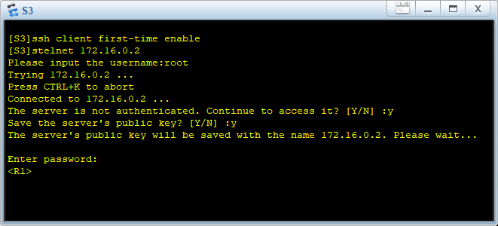
4.6 项目验收
测试远程登录管理功能
1. 通过交换机S3 远程登录R1，发现可以通过正确的账号及密码远程登录。其测试情况如图4-19所示。
操作如下：
<S3>system-view
[S3]ssh client firest-time enable
[S3]stelnet 172.16.0.2 // //输入两次Y回车以及账号root密码111111
图4-19 远程登录R1
2. 通过R1远程登录R2
3. 通过R2远程登录R3

Slide 33
1.7 项目小结
项目小结
内外网连接需要注意的事项如下：
（1）AR1220路由器没有串口，必要时需添加相应模块。
（2）定期查看设备的当前配置文件，确保当前配置参数的正确性。
（3）确保设备接口处于打开状态。
（5）在模拟软件中，双击设备图标就可进行相关配置，可不用配置线，但真实设备的初始配置必须用配置线连接PC与路由器，通过PC完成路由器的配置。

Slide 34
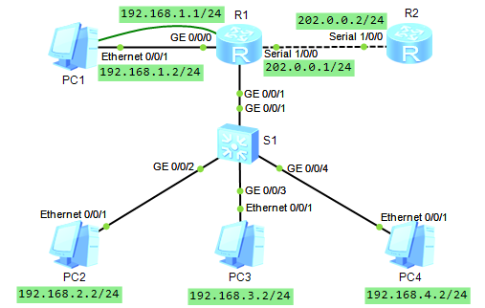
项目实训4
实训拓扑图如图4-21所示
为路由器R1和R2各添加一个2SA模块，按图4-23所示的实训拓扑搭建网络，并完成下面的具体要求：
（1）按拓扑图中所标识的信息重命名各设备。
（2）在交换机上创建VLAN20、VLAN30和VLAN40，分别将PC2、PC3和PC4所连接口G0/0/2、G0/0/3和G0/0/4依次添加到对应的VLAN中。
（3）按拓扑图中所标识的信息配置路由器R1的G0/0/0口和S1/0/0口的IP，并将G0/0/1口划分子接口，依次配置G0/0/1.2的IP为192.168.2.1/24，G0/0/1.3的IP为192.168.3.1/24，G0/0/1.4的IP为192.168.4.1/24。
（4）按拓扑图中标识信息设置各PC机的IP，网关对应使用R1三个子接口的IP地址。（5）查看路由器R1的路由表，并测试PC1与其他三台PC的连通性。
（5）通过PC1配置路由器R1的SSH远程登录账号为“admin”密码为“star”，本地密码口令为“star”，并通过路由器R2 使用ssh方式登录到路由器。
（6）保存配置信息。
图4-21 实训拓扑

Slide 35
名校名师精品系列教材
感谢您的观看

